Slide 1
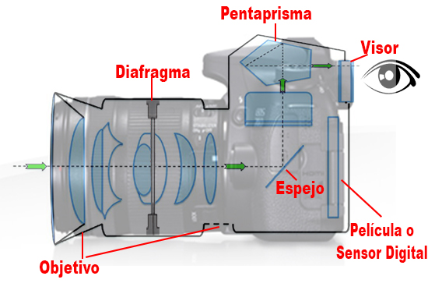
COMPOSICIÓN DE LA CÁMARA

Slide 2
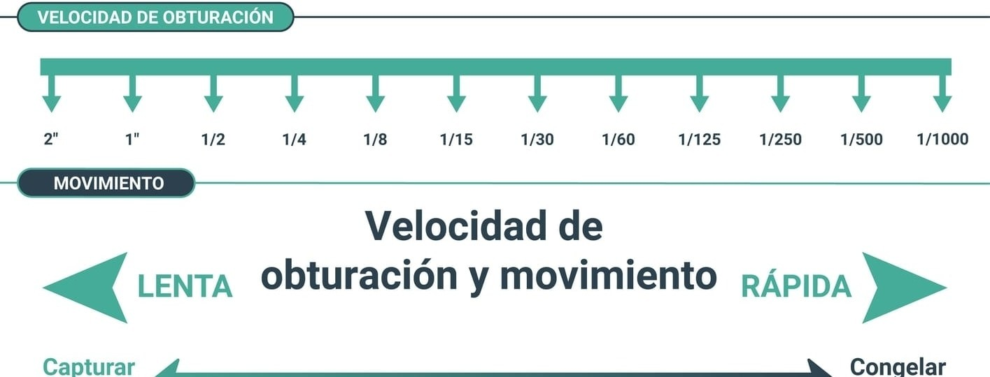
VELOCIDAD DE OBTURACIÓN

Slide 3
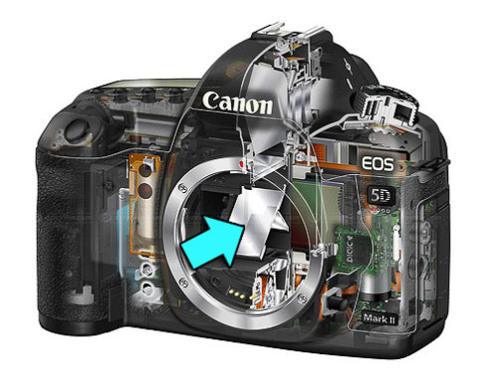
El obturador es un dispositivo mecánico muy preciso que al abrir y cerrarse permite el paso de luz hacia el sensor de la cámara.

Slide 4
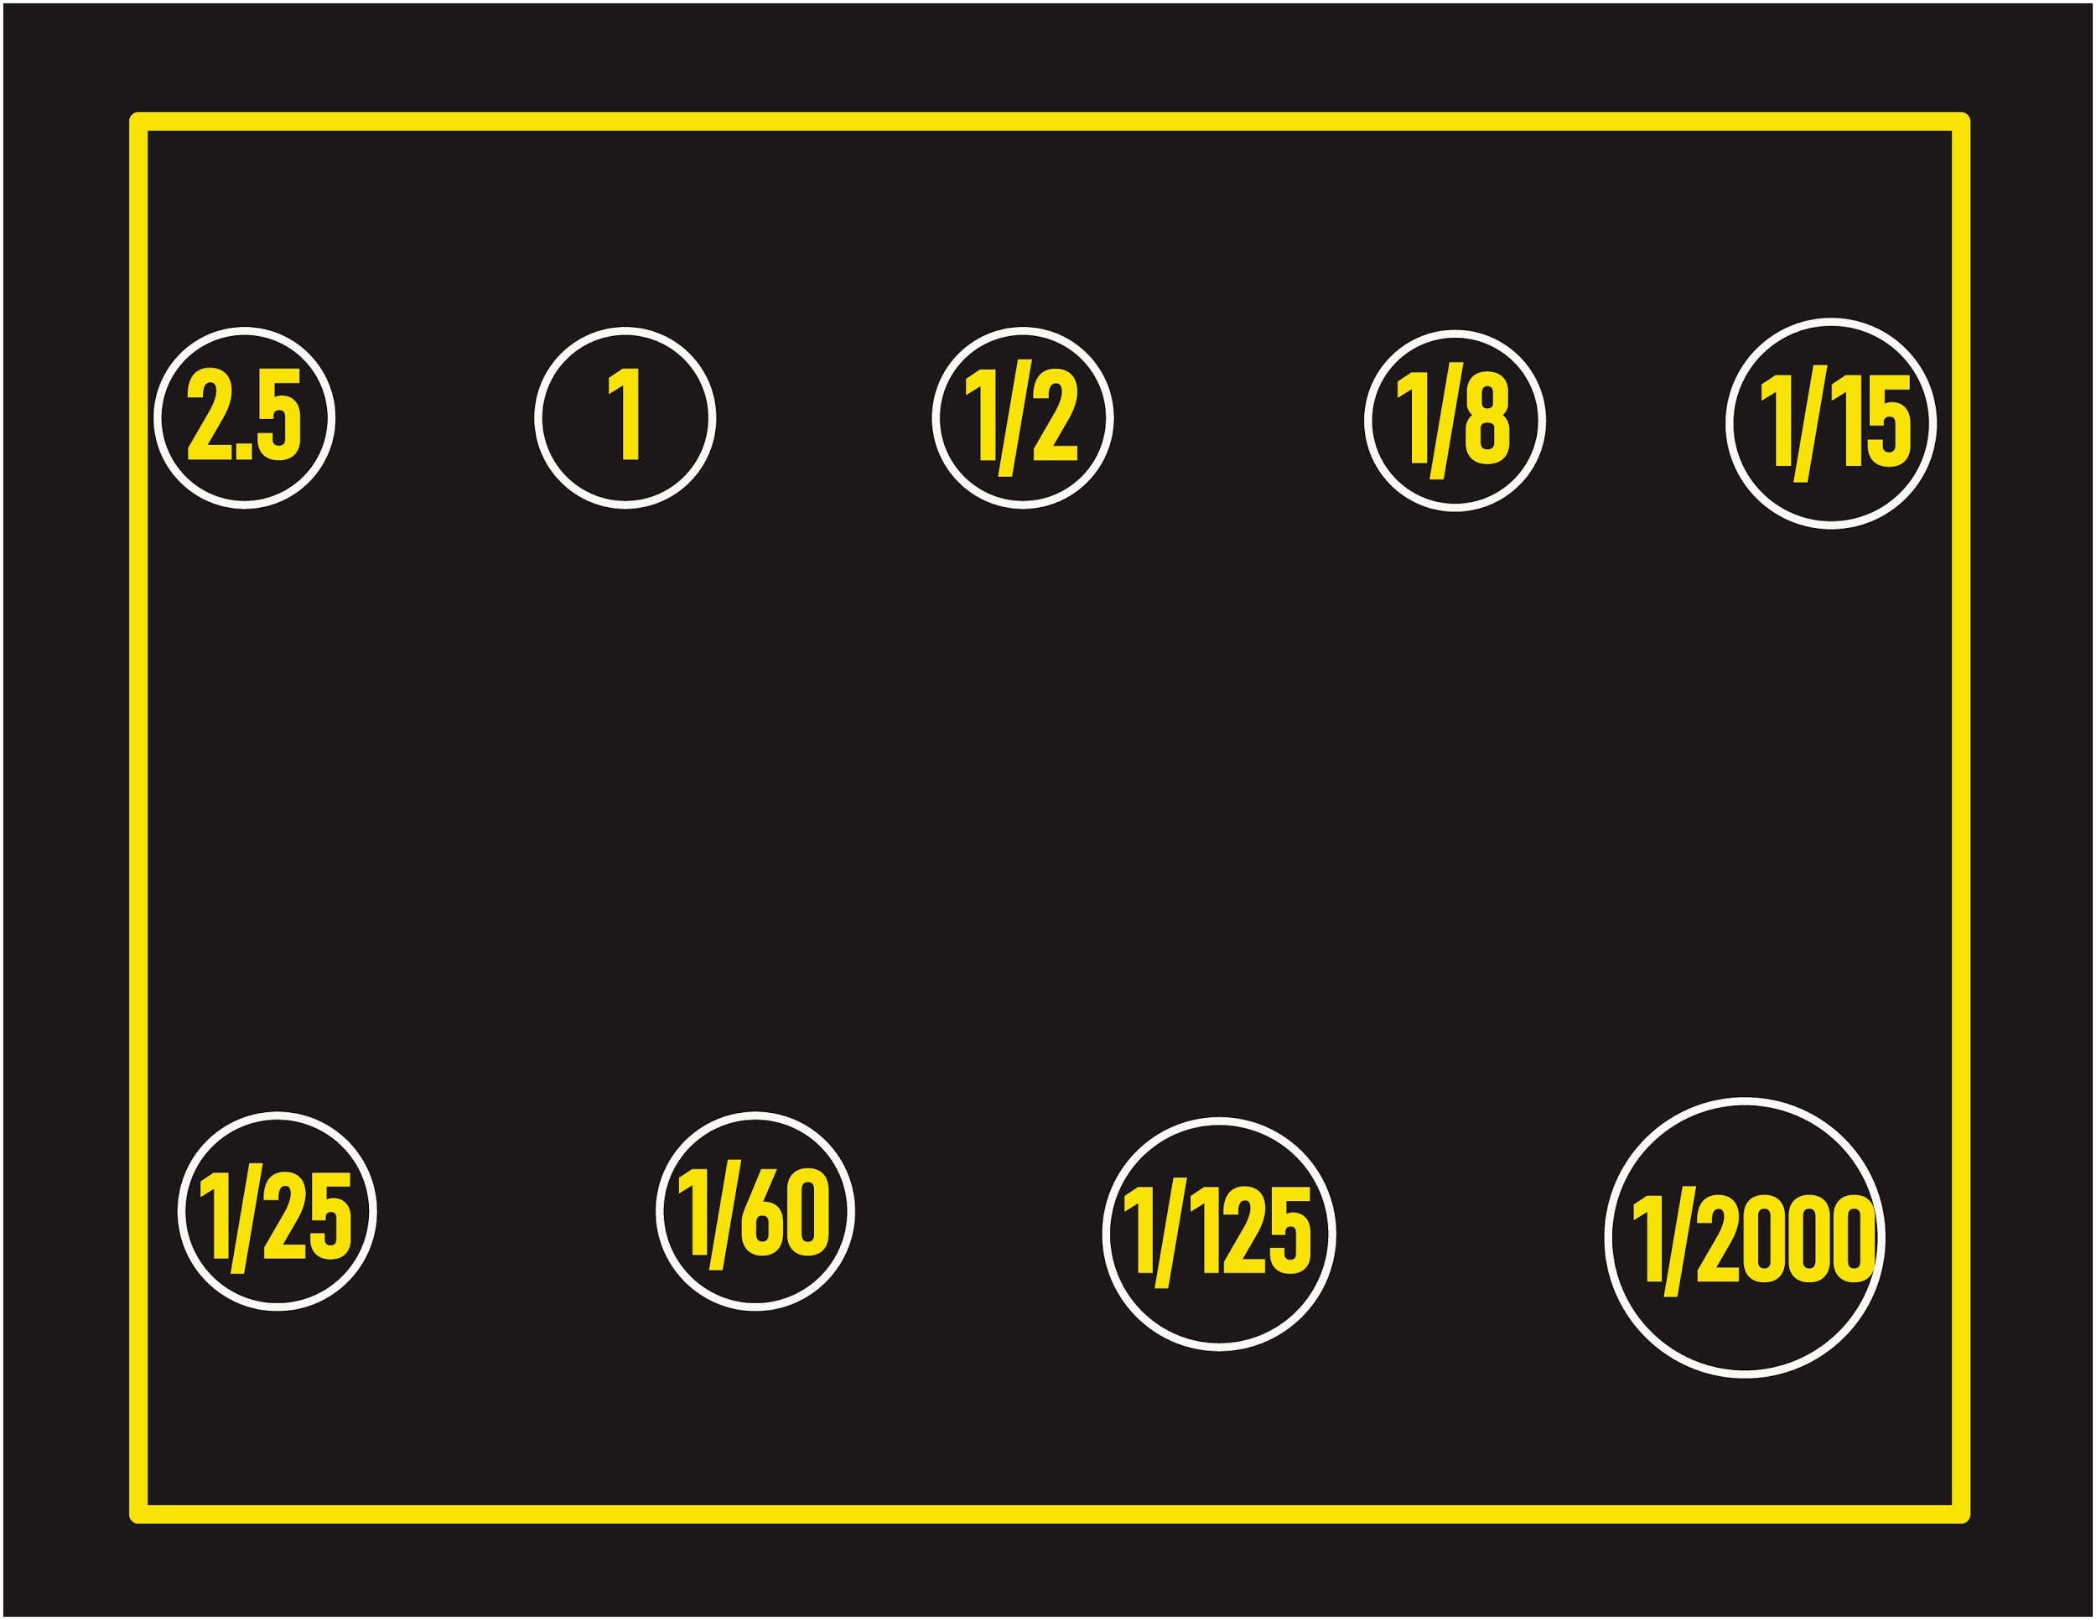
La velocidad de obturación se mide en segundos y fracciones de segundos.

Slide 5
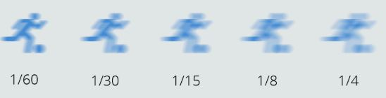
Mayor Número = Mayor Movimiento

Slide 6
EJEMPLOS

Slide 7
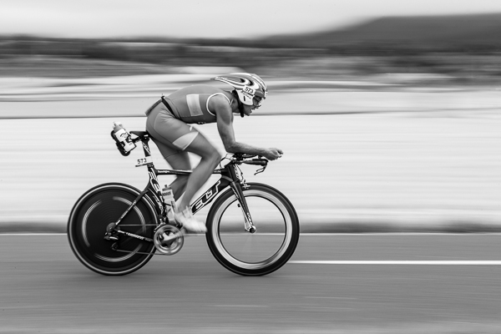

Slide 8
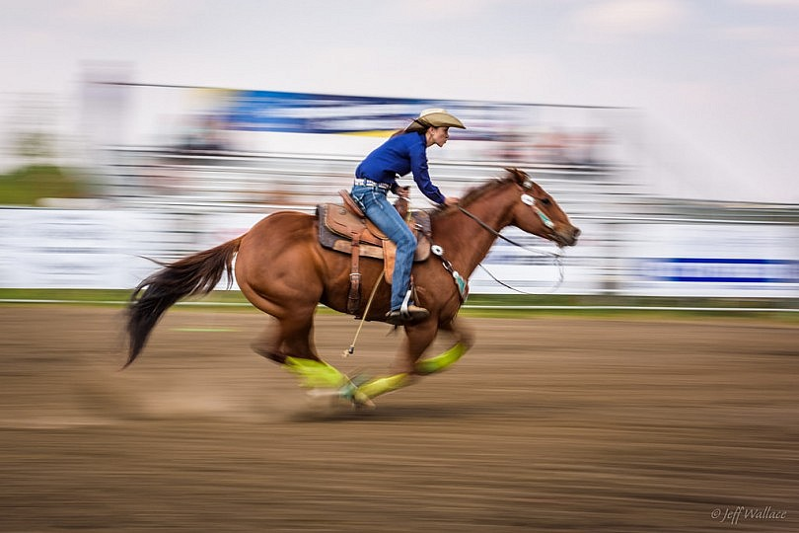

Slide 9
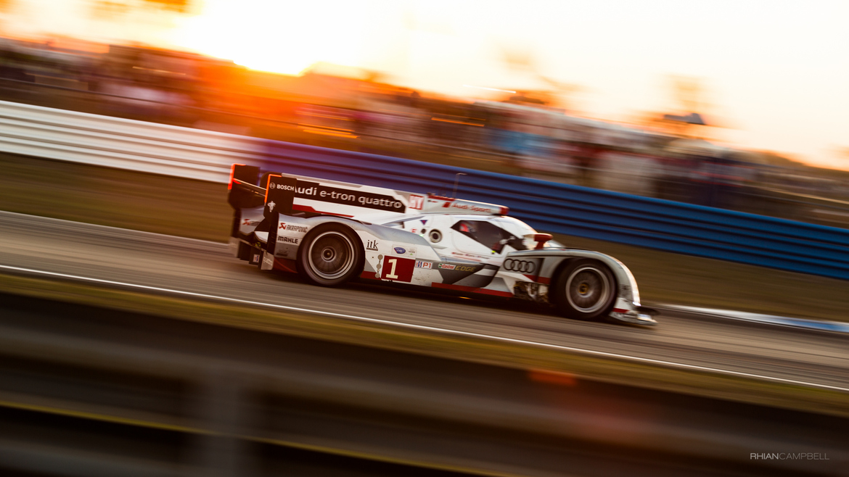

Slide 10
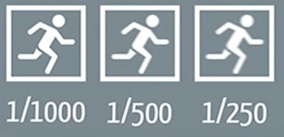
Menor Número = Menor MOVIMIENTO

Slide 11
EJEMPLOS

Slide 12
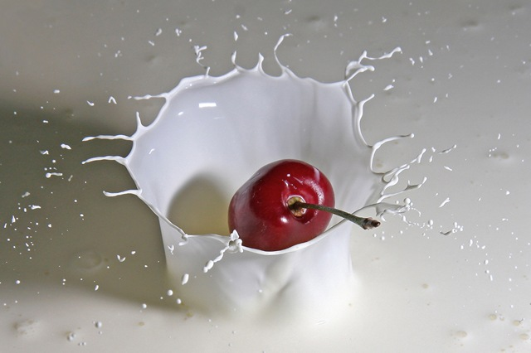

Slide 13
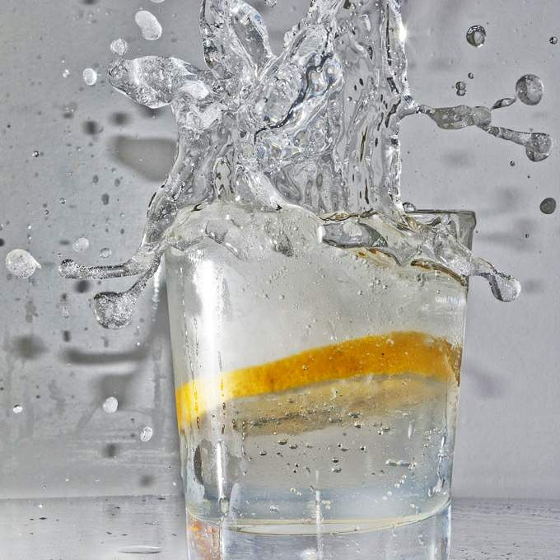

Slide 14
